Slide 1

오픈마켓 웹사이트 구축
2019.08.30

Slide 2
1. 프로젝트 개요
프로젝트명 | 오픈마켓 웹사이트(MaCat) 구현
개발기간 | 2019년 08월 01일 ~ 2019년 08월 30일
개발인원 | 총원 |  | 2명
 | 역할분담 | 디자인 | 손석배, 이재용
 |  | FrontEnd | 이재용
 |  | BackEnd | 손석배
개발환경 | OS |  | Windows 10
 | DataBase |  | Oracle 11g
 | 개발도구 |  | Eclipse, SQL Developer, Brackets, Adobe XD
 | 사용언어 | Front End | HTML5, CSS, JSON, JS, Jquery, Ajax
 |  | Back End | Java, Servlet/JSP, Spring, Mybatis, EL, JSTL
구성원 | 분담역할
손석배 | 백엔드 총괄 개발
이재용 | 조장, 프론트 엔드 총괄 개발
주소 : http://203.236.220.70/macat.com/main.mcat

Slide 3
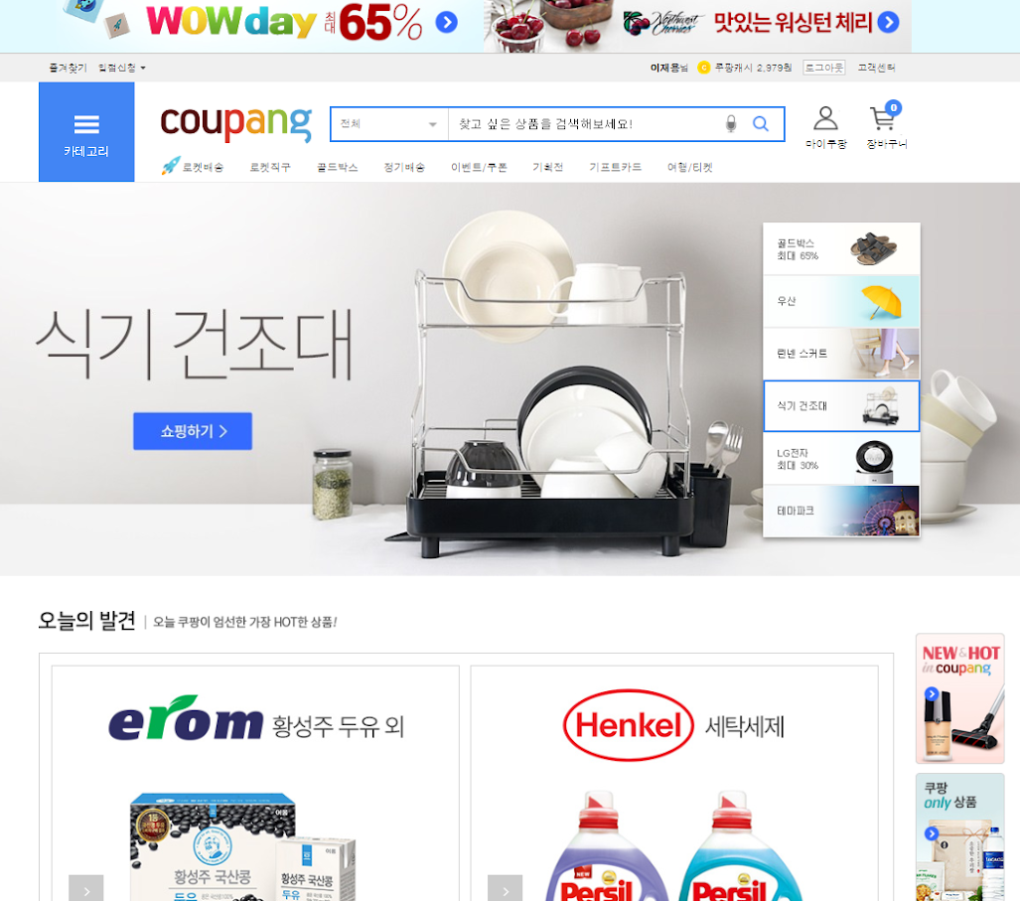
2. 프로젝트 목적
자바언어 기반 프레임워크를 활용한 오픈마켓 웹 사이트 (반려동물 용품점)구현
기존 오픈마켓 사이트 벤치마킹 (쿠팡, 티몬, 네이버)
사용자 목적
웹사이트 기능의 직관적 파악, 쉬운 사용
IT 지식이 전무한 사용자의 접근이 쉬워야 함
개발자 목적
팀 프로젝트 작업을 통한 업무분배, 개인역량 파악
웹 사이트 개발 프로세스 이해, 단계별 목적, 요구사항 파악
요구사항 구현을 위한 지식과 기술 습득 및 응용
구현된 페이지 간 연계가 원활해야 함

Slide 4
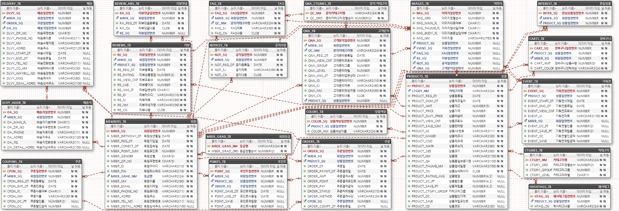
3. DB 구현

Slide 5
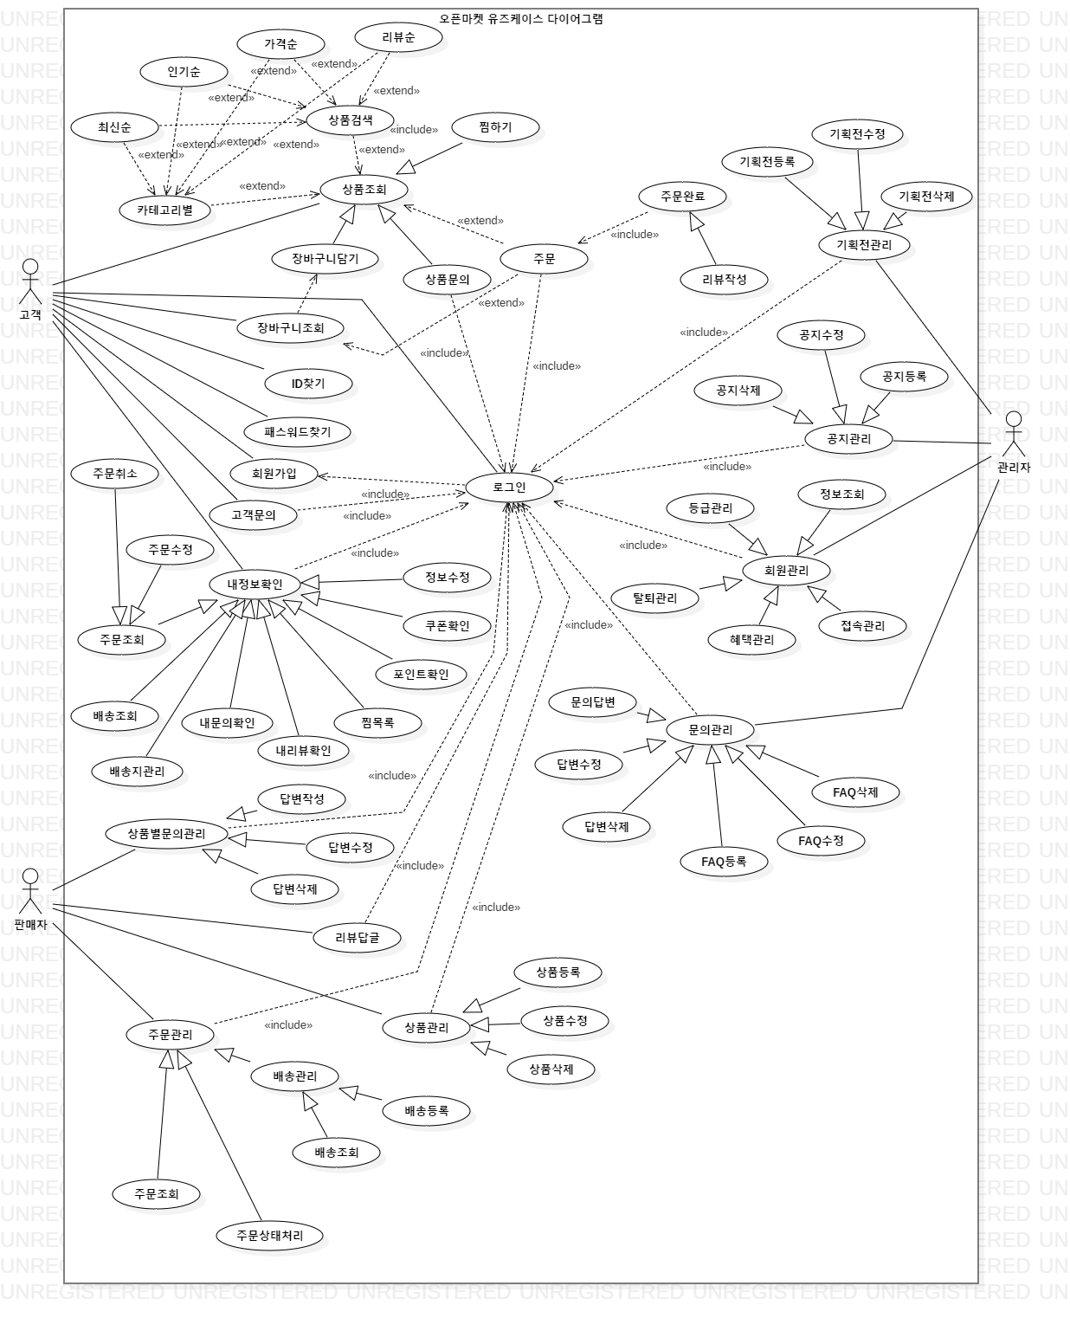
4. 유즈케이스

Slide 6
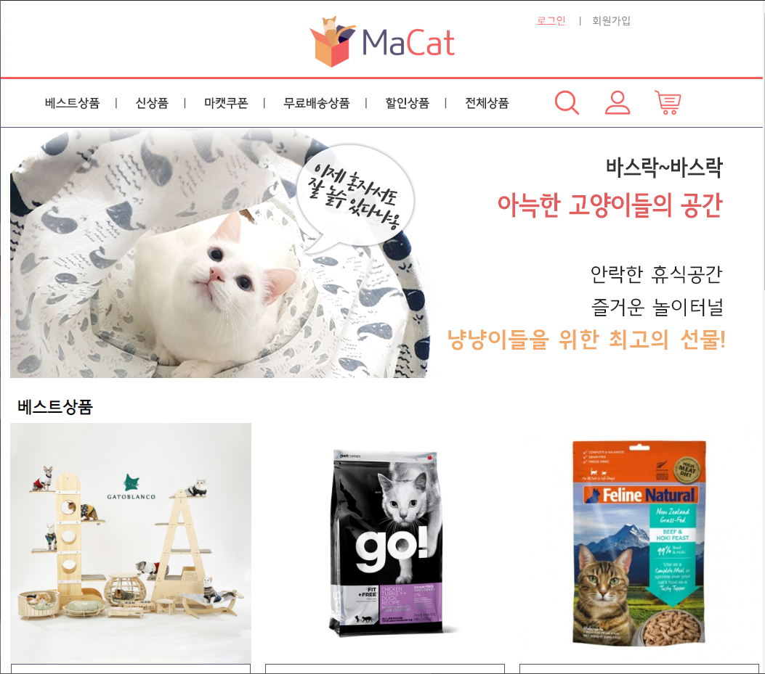
메인 페이지
7
8
1. 카테고리
판매 상품을 카테고리 리스트
로 보여준다
2. 롤링 배너 메인 이미지
상품페이지로 연결되는 메인
이미지를 차례대로 보여준다
3. 베스트 상품
조회수가 많은 상품을 메인에
노출시킨다 (이미지)
4. 검색창
웹사이트 전체를 대상으로 검색을 실행한다
5. 마이페이지 (기능 미구현)
회원별 정보제공 페이지
6. 장바구니 (기능 미구현)
모든 사용자가 담은 상품을 장바구니로 보여준다
7. 로그인
로그인 페이지로 이동
: 회원가입 제공
8. 회원가입
회원가입 페이지로 이동
핵심기능
반응형
로딩에 대한 부담이 적은
Only CSS방식 Carousel(slider)
1
4
5
6
2
3

Slide 7
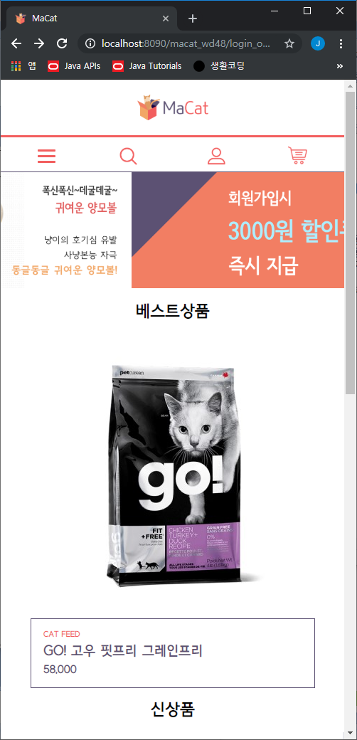
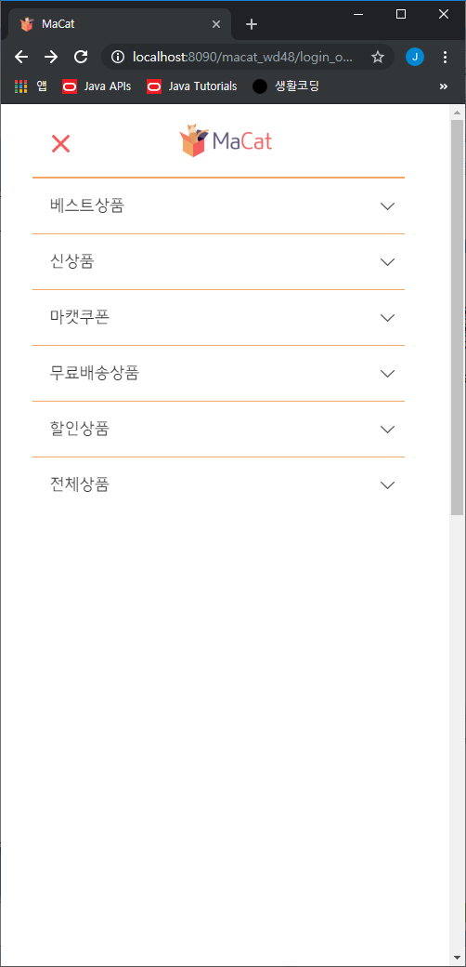
메인 페이지 : 반응형 페이지
1. 메인 페이지
미디어 쿼리 활용, 브라우저
해상도에 따라 사용하기 편리
하도록 구현
2. 카테고리 버튼
브라우저 사이즈 감소 시,
버튼 형식으로 카테고리 숨김
클릭하면 세로형 리스트로
카테고리를 보여줌
3. Shortcut 버튼
기본형에도 있던 검색, 마이
페이지, 장바구니를 그대로
사용
4. 롤링 슬라이드 확장
브라우저 사이즈 감소에 따라
타 상품들에도 슬라이드 기능
적용하여 사이트 이용에 편의
성을 추구함
1
3
2
4

Slide 8
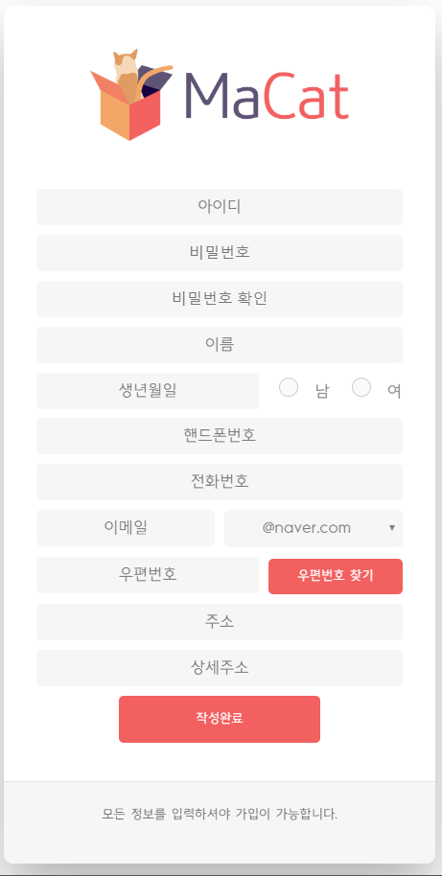
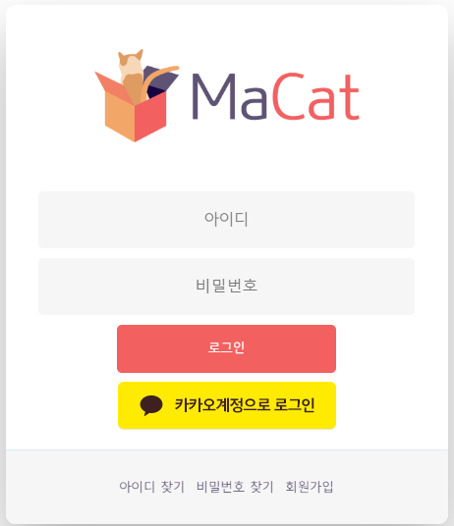
회원가입 & 로그인 페이지
1.회원가입
회원가입 선택 시 이동
1.1) 아이디
사용할 아이디를 입력한다
(최소길이 제한)
1.2) 비밀번호
사용할 비밀번호를 입력한다
(영문자+숫자 조합 조건 적용)
1.3) 비밀번호 확인
1.2) 동일한지 확인한다
1.4) 이름 회원 이름 입력
1.5) 휴대폰번호, 전화번호,
이메일 입력
1.6) 우편번호 찾기, 주소 입력
카카오 API 제공
2. 로그인
로그인 선택 시 이동
2.1) 아이디
회원 아이디 입력
2.2) 비밀번호
비밀번호 입력
2.3) 로그인
회원 로그인 실행
2.4) 카카오 로그인 (미구현)
회원 로그인 실행
: 카카오톡 Access Token 리턴
(로그인 실행은 X)
1
2
1.1
1.2
1.3
2.1
1.4
1.5
2.2
2.3
2.4
1.6
1.7
로그인/로그아웃 핵심기능
1) 로그인:세션으로 상태 저장, 카카오 로그인 -> 로그인 OK, 로그인 값 사용 불가
2) 로그아웃 : 세션 파괴

Slide 9
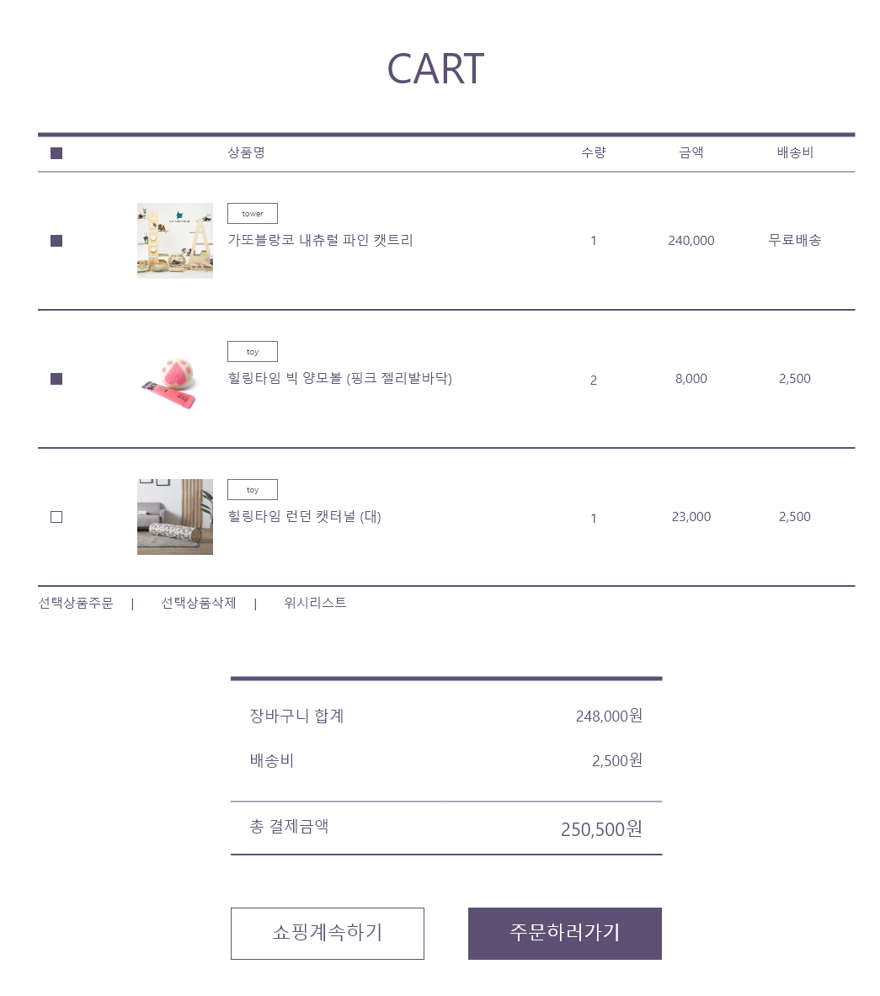
장바구니
* ‘장바구니’버튼 선택 시
이동됨
1. 장바구니 상품 목록
선택된 상품 구매, 삭제 가능
2. 선택상품주문, 선택상품삭제,
위시리스트 (미구현)
체크된 상품만 주문하거나 장바
구니에서 삭제, 위시리스트에
추가 가능
3. 장바구니 합계
선택된 상품 가격 합계,
배송비 합계, 총 결제금액 출력
4. 쇼핑계속하기
상품 카테고리 페이지 이동
5. 구매하기 (미구현)
주문/결제 페이지로 이동
1
2
3
4
5

Slide 10
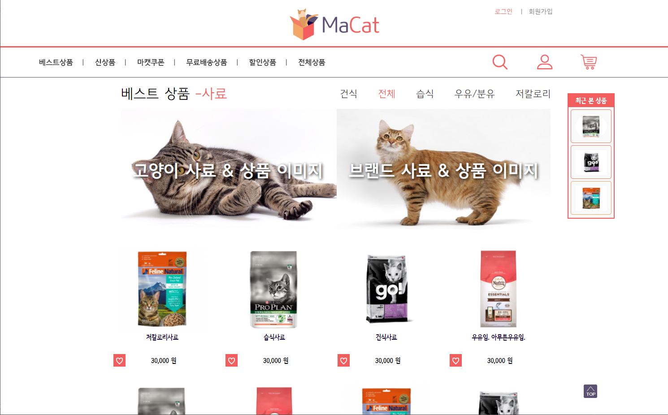
상품 카테고리 목록
1. 선택 카테고리 명
이동된 카테고리 페이지 이름
2. 하위 카테고리 목록
카테고리 내 하위 목록 노출
(선택 시 보여줌)
3. 개별 상품
클릭: 상품 상세 페이지 이동
4. 찜 리스트 (미구현)
선택한 상품을 찜 리스트 추가
: 모든 고객 이용가능
5. 리모콘 (최근 본 상품)
쿠키를 활용한 최근 본 상품을
보여줌 (플로팅 메뉴)
6. TOP 버튼
페이지 최상단으로 이동
1
2
5
3
3
4
6

Slide 11
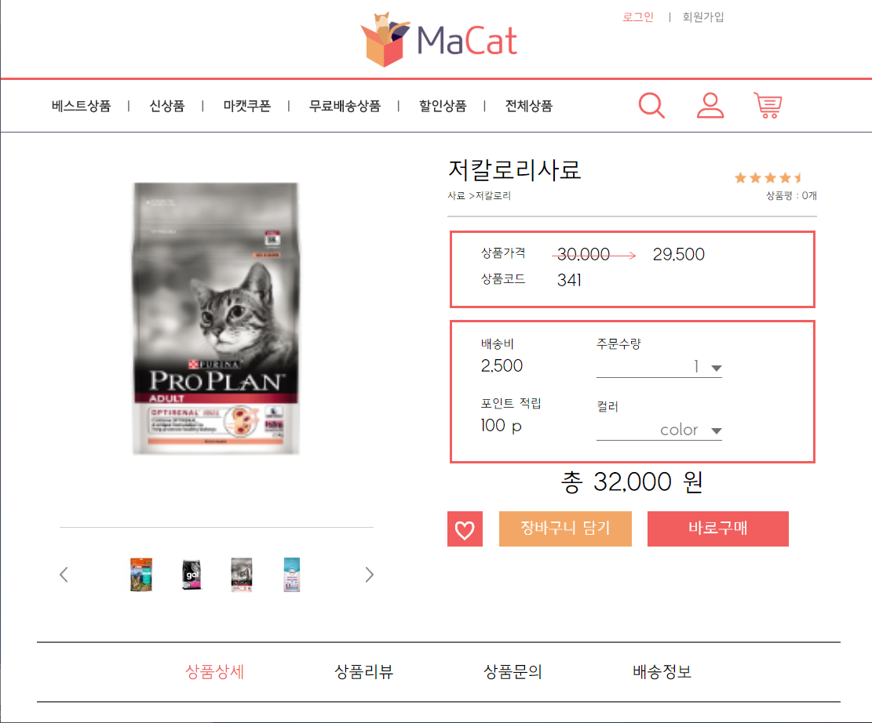
상품 조회 페이지
1. 상품 이미지
메인 이미지 : 슬라이드 기능
2. 썸네일 이미지 (미구현)
클릭 시 메인 이미지 변경
3. 상품 타이틀 파트
상품명, 카테고리, 상품평 기반
별점부여 구현
4. 가격 및 코드 파트
판매가격 안내 (할인 가격 같이)
상품 코드 제공
5. 배송비, 수량, 기타 옵션 파트
배송비 안내, 수량/컬러 선택,
적립 포인트 안내
6. 총 구매가
총 구매가격 안내
7. 버튼 파트
차례로 찜, 장바구니, 구매하기
: 장바구니 이동 구현됨
8. 상품상세 탭메뉴 (
상품상세, 상품리뷰, 상품문의,
배송정보 제공 탭메뉴 구현
브라우저 쿠키 활용 JSON 형태
장바구니 담기(로그인:DB 사용)
1
3
4
5
6
7
2
8

Slide 12
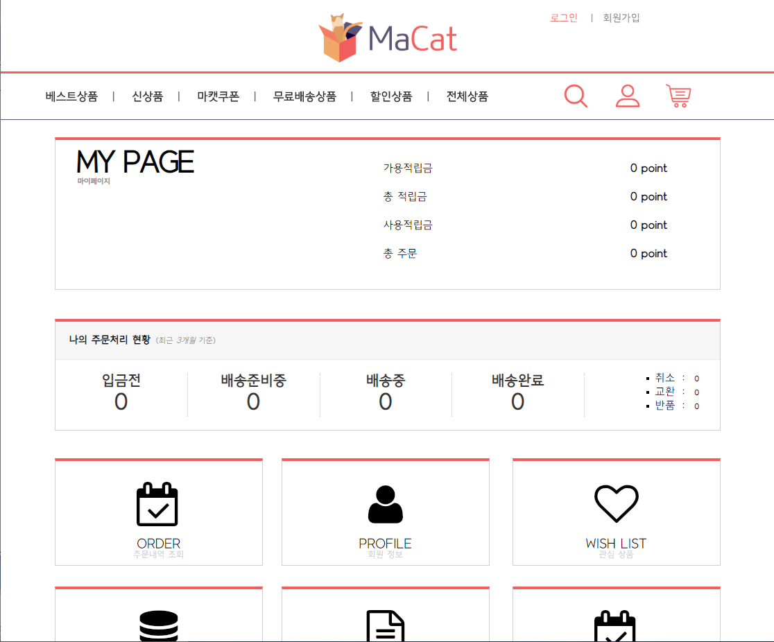
마이 페이지 : 메인 - 미구현
1. 마이 페이지 파트
적립금(포인트) 사용 내역 안내
2. 주문처리 안내
주문처리 현황 안내
3. 세부 페이지 이동 파트
주문내역 조회 페이지
회원 정보 페이지
관심 상품 페이지
마일리지 페이지
게시글 관리 페이지
배송지 주소 관리 페이지
[마이 페이지는 메인만 구현하
였습니다…]
1
2
3

Slide 13
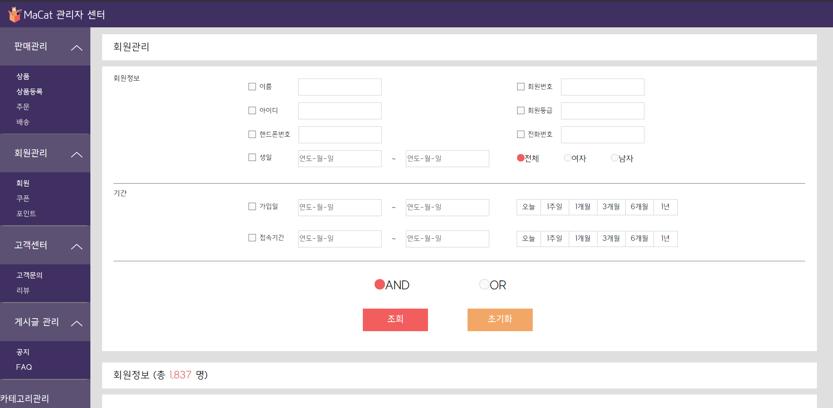
관리자 페이지 – 회원관리
1. 사이드 메뉴
관리 페이지 이동
: 상품관리, 상품등록, 회원관리,
고객문의 관리자 페이지 구현
2. 검색 조건 선택파트
검색조건 설정, 선택된 값을
테이블에 출력하여 조회 가능
: 텍스트 상자 클릭 시 체크 &
입력 활성화
3. 기간 선택 파트
: 가입일, 접속기간을 직접 설정
혹은 제시된 기간 선택해 조회
4. 조회
주어진 조건대로 DB 조회
5. 초기화
선택한 검색 조건의 초기화
1
2
3
4
5

